Slide 1
স্বাগতম

Slide 2
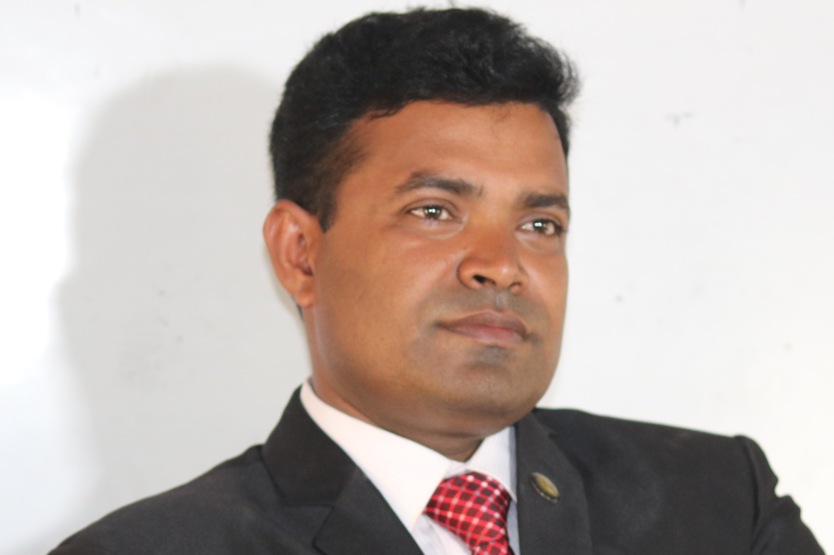
পরিচিতি
অভিজিৎ কুমার মন্ডল
বি এ সম্মান(বাংলা),এম এ (বাংলা ভাষা ও সাহিত্য),বি এড(১ম শ্রেণি) এম এড
বঙ্গবাসী মাধ্যমিক বিদ্যালয়,খালিশপুর,খুলনা
মোবাইলঃ০১৭৬৬-৯৯৪২৪১/০১৯৭৬-৯৯৪২৪১
Email:avijit09011988@gmail.com
বিষয়ঃ বাংলা ১ম পত্র
শ্রেণিঃ নবম
পাঠ শিরোনামঃ
শিক্ষার্থীর সংখ্যা -৪৫ জন
সময় - ৫০ মিনিট

Slide 3
উপরের ছবি গুলো দেখে কি বুঝা যায় ?

Slide 4
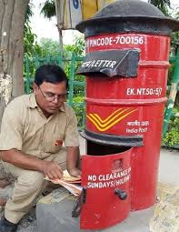
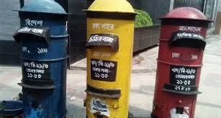
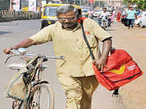
আরো কয়েকটি ছবি দেখি

Slide 5
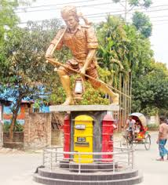
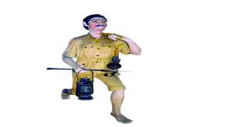
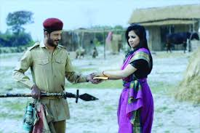
রানার

Slide 6
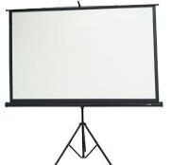
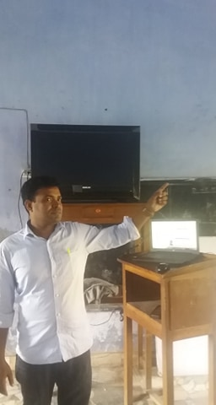
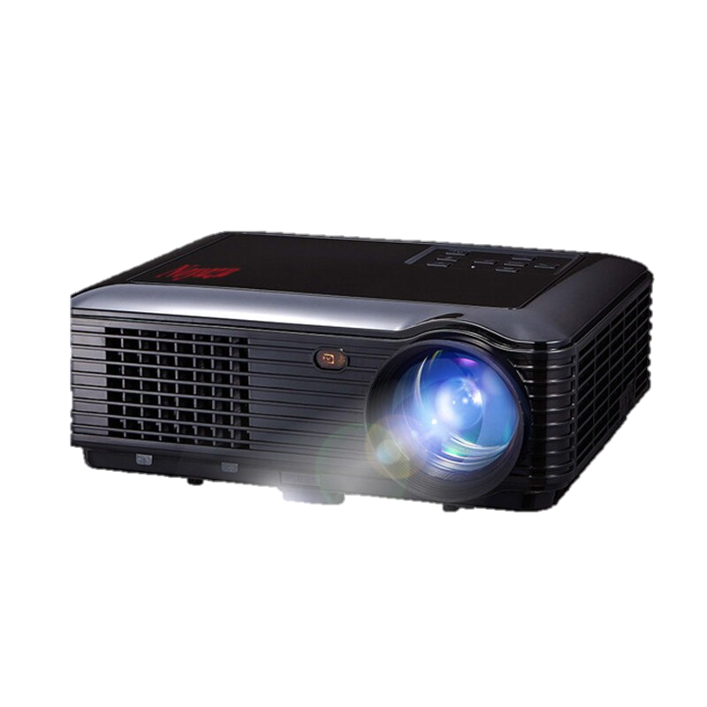
তাহলে আমাদের আজকের পাঠের বিষয়…
রানার

Slide 7
শিখনফল
প্রত্যাশা করা যাচ্ছে যে এই পাঠ শেষে শিক্ষার্থীরা --
কবি পরিচিতি বলতে পারবে ।
নতুন শব্দের অর্থ বলতে পারবে ।
রানার বা ডাকহরকরাদের একনিষ্ঠ দায়িত্বশীলতা সম্পর্কে জানতে পারবে।
শ্রমজীবী নিবেদিত প্রাণ মানুষের অবদান সম্পর্কে জানতে পারবে।

Slide 8
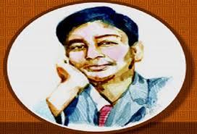
মৃত্যুঃ
২৯ শে বৈশাখ ১৩৫৪ সালে মাত্র ২১বছর বয়সে মারা জান।
কবি পরিচিতি
জন্মঃ
১৩৩৩সালের ৩০শে শ্রাবণ
কলকাতার কালীঘাটে ।
‘পিতা- নিবারণ ভট্টাচার্য
পিতামহ- সুনীতি দেবী
সাহিত্যকর্ম
ছাড়পত্র, ঘুম নেই, পূর্বাভাস,অভিযান,হরতাল
কর্মজীবন
দৈনিক পত্রিকা,কমিউনিস্ট পার্টির সক্রিয় সদস্য ছিলেন।
সুকান্ত ভট্টাচার্য
পৈতৃক নিবাস
গোপালগঞ্জের কোটালি পাড়া
শিক্ষা জীবন।
দেশবন্ধ স্কুল থেকে ম্যাট্রিক পরীক্ষাদিয়ে অকৃতকার্য হন

Slide 9
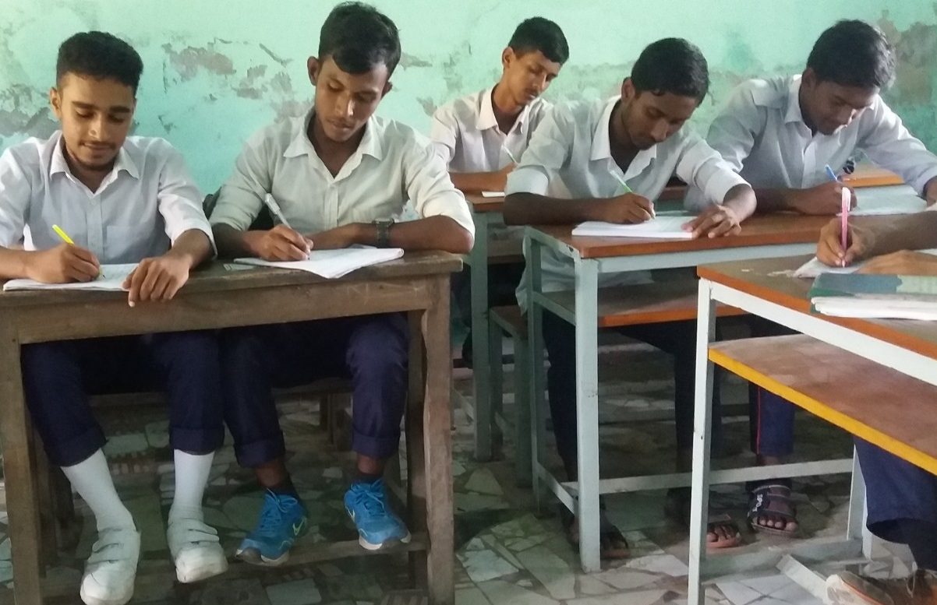
একক কাজ
২ মিনিট
প্রশ্ন: সুকান্ত ভট্টাচার্যের জন্মস্থান কোথায় ?

Slide 10
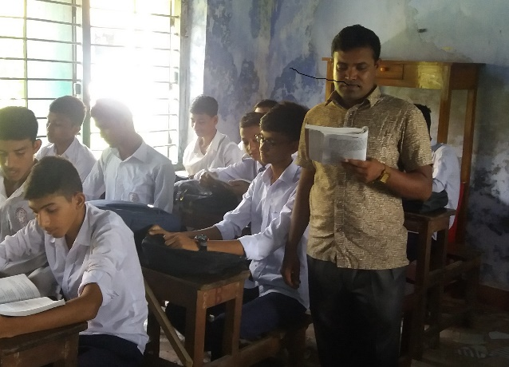
আদর্শ পাঠ
রানার
সুকান্ত ভট্টাচার্য

Slide 11
রানার ছুটেছে তাই ঝুমঝুম ঘণ্টা বাজছে রাতে
রানার চলেছে খবরের বোঝা হাতে
রানার চলেছে,রানার!
রাত্রির পথে পথে চলে কোনো নিষেধ জানে না মানার।
দিগন্ত থেকে দিগন্তে ছোটে রানার-
কাজ নিয়েছে সে নতুন খবর আনার।

Slide 12
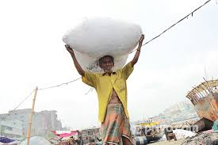
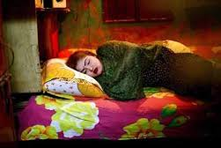
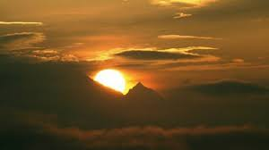
অনেক দুঃখে ,বহু বেদনায়,অভিমানে,অনুরাগে,
ঘরে তার প্রিয়াএকা শয্যায় বিনিদ্র রাত জাগে।
রানার ! রানার !
এ বোঝা টানার দিন কবে শেষ হবে?
রাত শেষ হয়ে সূর্য উঠবে কবে?

Slide 13
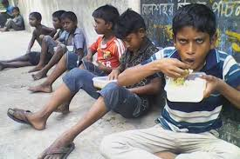
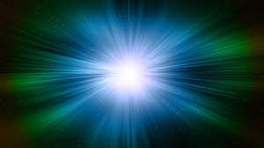
রানার !রানার ! কী হবে এ বোঝা বয়ে?
কী হবে ক্ষুধার ক্লান্তিতে ক্ষয়ে ক্ষয়ে ?
রানার!রানার!ভোর তো হয়েছে –আকাশ হয়েছে লাল
আলোর স্পর্শে কবে কেটে যাবে এই দুঃখের কাল?

Slide 14
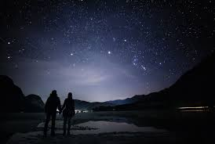
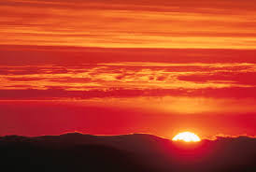
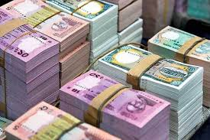
রাত শেষ হয়ে সূর্য উঠবে কবে ?
ঘরেতে অভাব ;পৃথিবীটা মনে হয় কালো ধোঁয়া,
পিঠেতে টাকার বোঝা,তবু এই টাকাকে যাবেনা ছোঁয়া,
রাত নির্জন,পথে কত ভয় কখন সূর্য ওঠে।

Slide 15
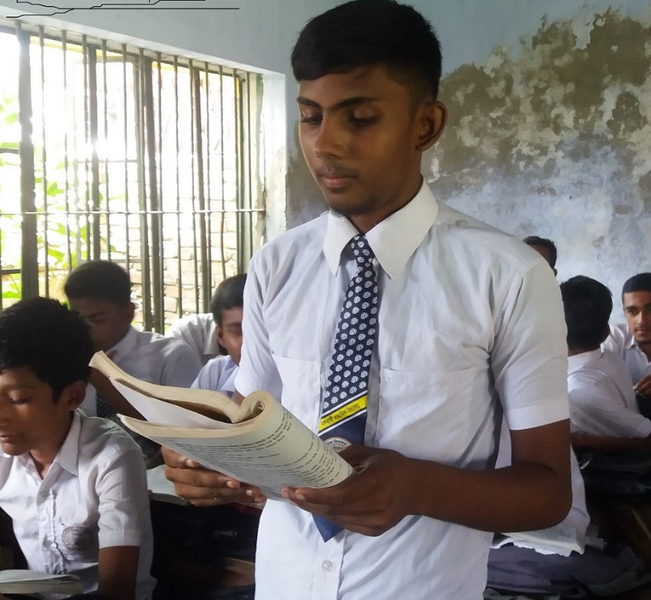
সরব পাঠ
রানার
সুকান্ত ভট্টাচার্য

Slide 16
শপথের চিঠি নিয়ে চলো আজ
ভীরুতা পিছনে ফেলে-
পৌঁছে দাও এ নতুন খবর,
অগ্রগতির “মেলে’
দেখা দেবে বুঝি প্রভাত এখুনি-
নেই,দেরি নেই আর ,
ছুটে চলো,ছুটে চলো,আরো বেগে
দুর্দম,হে রানার।।

Slide 17
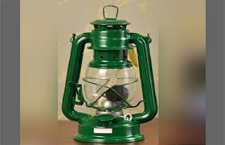
শব্দার্থ
রানার
ডাকহরকরা
দুর্বার
যাকে নিবারণ করা যায় না
লণ্ঠন
হারিকেন বা তেল দিয়ে চালিত আলোর আঁধার
মাভৈঃ
ভয় করে না এমন

Slide 18
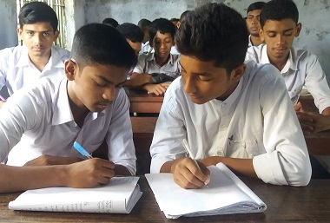
জোড়ায় কাজ
প্রশ্ন: রানার বা ডাকহরকরাদের দায়িত্বশীলতার যে পরিচয় পাওয়া যায় তা বর্ননা কর ।

Slide 19
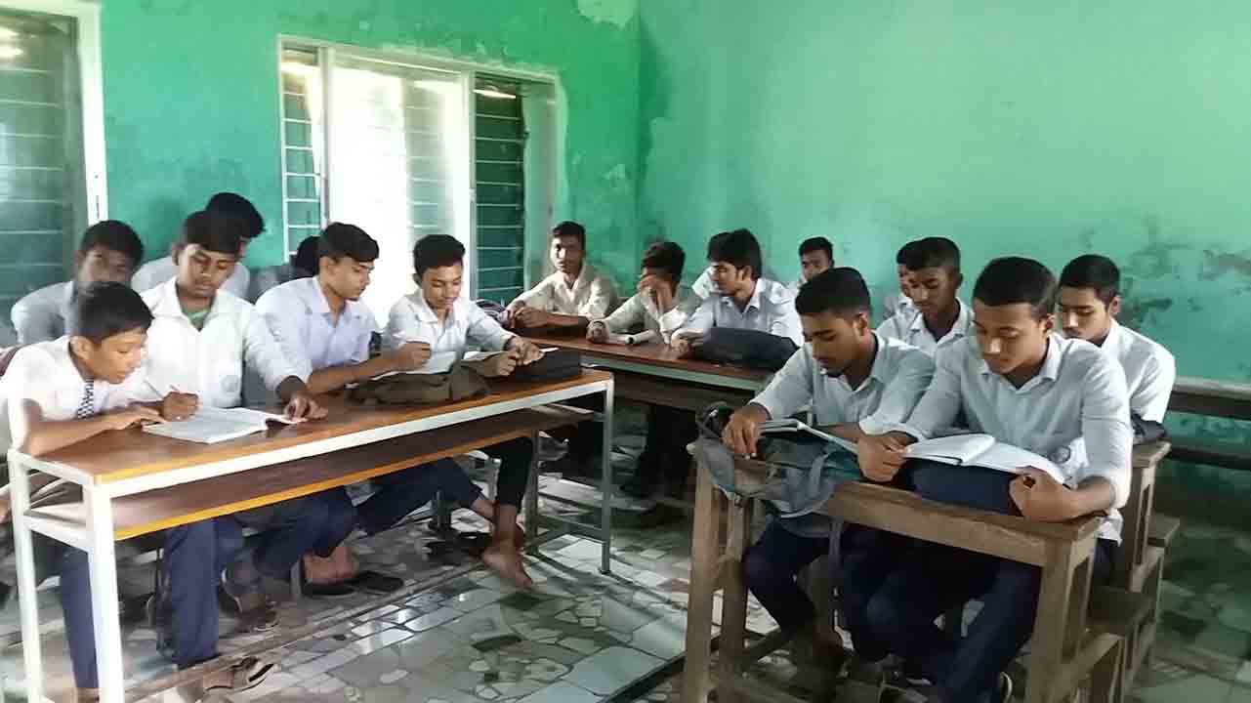
নি
র
ব
পা
ঠ

Slide 20
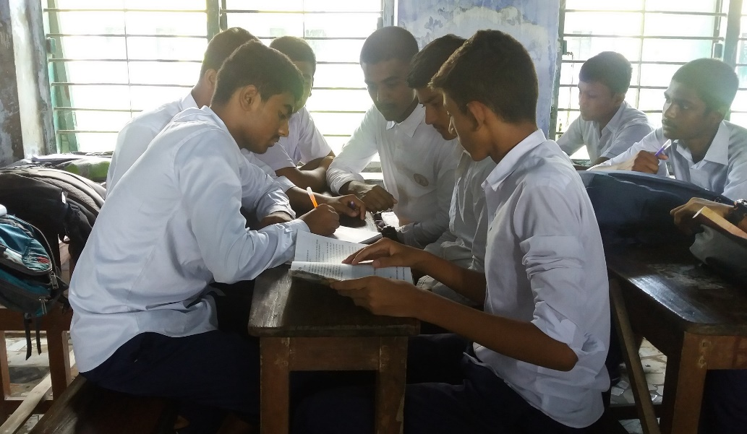
দলীয় কাজ
প্রশ্ন: শ্রমজীবী নিবেদিত প্রাণ “রানার’।রানার কবিতা অবলম্বনে তাদের বৈশিষ্ট্য আলোচনা করো।।

Slide 21
মূল্যায়ন
হরতাল’ কাব্যগ্রন্থটির রচয়িতাকে?
সুকান্ত ভট্টাচার্য
রানার কোথায় ভোরে পৌছাবে?
শহরে
রানারের পিঠে কীসের বোঝা ?
টাকার
হরিণের
রানার সবেগে কীসের মত যায় ?

Slide 22
মূল্যায়ন
1. সুকান্ত ভট্টাচার্যের জন্ম কত সালে?
◊
খ) ১৩৩০
ক) ১৩৩৩
গ) ১৩৩১
ঘ) ১৩৩২
২। সুকান্ত ভট্টাচার্যের মৃত্যু কত সালে ?
ক) ১৩৫০
খ) ১৩৫১
◊
গ) ১৩৫২
ঘ) ১৩৫৪

Slide 23
বাড়ির কাজ
১। নিচের উদ্দীপকটি পড়ে প্রশ্নগুলোর উত্তর দাও।
মৌমাছি মৌমাছি কোথা যাও নাচি নাচি।
দাঁড়াও না একবার ভাই
ঐ ফুল ফোটে বনে যাই মধু আহরণে
দাঁড়াবার সময় তো নাই।
ক) দুর্বার শব্দের অর্থ কী?
খ) রানারদের ক্লান্তি নেই ,অবসর নেয়ার অবকাশ নেই কেনো?
গ) উদ্দীপকের মৌমাছি “রানার “কবিতার রানারের কোন বিষয়কে প্রতিনিধিত্ব করে ব্যাখ্যা করো।
ঘ) “রানার কবিতায় রানারের ব্যস্ততার চেতনাগত দিক উদ্দীপকে অনুপস্থিত-ব্যাখ্যা করো।

Slide 24
সবাইকে ধন্যবাদ
সমাপ্ত

